Slide 1
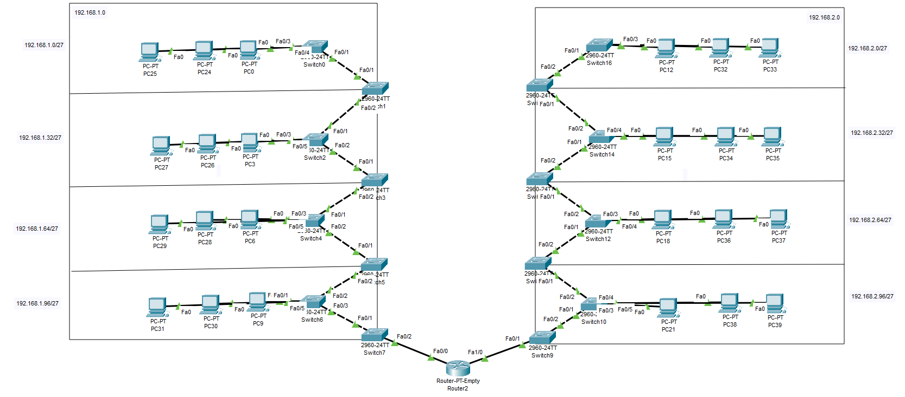
PROGETTO S1/L5
L’esercizio di oggi prevede di disegnare una rete nel seguente contesto: Un'azienda ha due palazzi di 4 piani, ogni piano ha circa 30 computer, tra un palazzo e l'altro c'è una strada e la distanza è circa 30 metri.
● Progettare la rete e fare un preventivo di massima di spesa.
● Usare la subnet mask più consona.
Per svolgere il progetto ho ipotizzato due reti separate nei due palazzi collegate da un Router-Gateway (dispositivo di livello 3 del modello OSI) con i rispettivi IP Gateway, il quale permette la comunicazione tra più reti, dopodichè per collegare tutti gli host su ogni piano ho inserito degli switch (dispositivo di livello 2 nel modello OSI) i quali sono collegati tra loro tramite altri switch che si trovano tra un piano ad un altro.

Slide 2



A questo punto per migliorare la rete interna di ogni palazzo ho effettuato un subnetting delle rispettive reti ottenendo gli intervalli qui sotto riportati sia per il palazzo A che per il palazzo B
PALAZZO A
PALAZZO B
La scelta della sottomaschera di rete è stata fatta in base al numero di host che era necessario collegare per ogni piano, così facendo ho ottenuto un intervallo di 32, perfetti per la situazione in cui ci troviamo in quanto 2 slot sono necessari per IP Network e IP Broadcast, mentre i restanti 30 possono essere utilizzati dagli host

Slide 3
Infine dopo aver strutturato l’ipotetica rete ho sviluppato un preventivo spesa che la società in questione dovrebbe affrontare, qui di seguito l’elenco dei prezzi da me previsti:
° 120x HP Pavilion Desktop TP01-4003nl: 240.000 €
° 16x TP-Link TL-SG1048: 3.600 €
° cablaggi totali: 8.000 €
° 1x Router Cisco ISR4331: 1.600 €
° 16x AP Cisco AIR1852I-E-K9: 3.700 €
° PREVENTIVO PER IL LAVORO: 3.500 €
TOTALE PREVENTIVO: 260.400 €

